Slide 1
Муниципальное автономное дошкольное образовательное учреждение
Детский сад № 23 «Светлячок»
Проект в подготовительной группе
«День победы»

Slide 2
Проект краткосрочный: неделя
По доминирующей деятельности:
познавательный, познавательный, творческий, исследовательский, игровой
По количеству участников: групповой (дети 6-7 лет, педагоги)
Актуальность проблемы: сегодня в преддверии 77-летия празднования Дня Победы возникает проблема: наши дети, молодое поколение, не знают историю событий Великой Отечественной войны; не испытывают чувства гордости за свою Родину, за героев победителей в Великой Отечественной войне, которые подарили нам счастливую, мирную, жизнь; не имеют представления о празднике «День Победы», т.к. к сожалению, с каждым днем утрачивается связь поколений.
Патриотическое воспитание ребенка – это основа формирования будущего гражданина. Задача воспитания патриотизма в настоящее время очень сложна. Поэтому решили сообщить элементарные сведения о Великой Отечественной войне. Таким образом, было принято решение разработать и реализовать проект «День Победы»
Проект направлен на нравственно-патриотическое воспитание подрастающего поколения через разные виды деятельности детей, педагогов и совместной работы родителей и их детей.

Slide 3
Цель проекта: Воспитание у детей патриотизма, чувство гордости за подвиг народа в Великой Отечественной войне.
Задачи проекта:
Для детей:
1. Узнать историю событий Великой Отечественной войны.
2. Сформировать представления о празднике «День Победы»
3. Расширить и закрепить знания о защитниках отечества (солдатах).
4. Воспитывать уважение к ветеранам ВОВ.
5. Формировать представление о том, что всем людям на Земле нужен
мир.

Slide 4
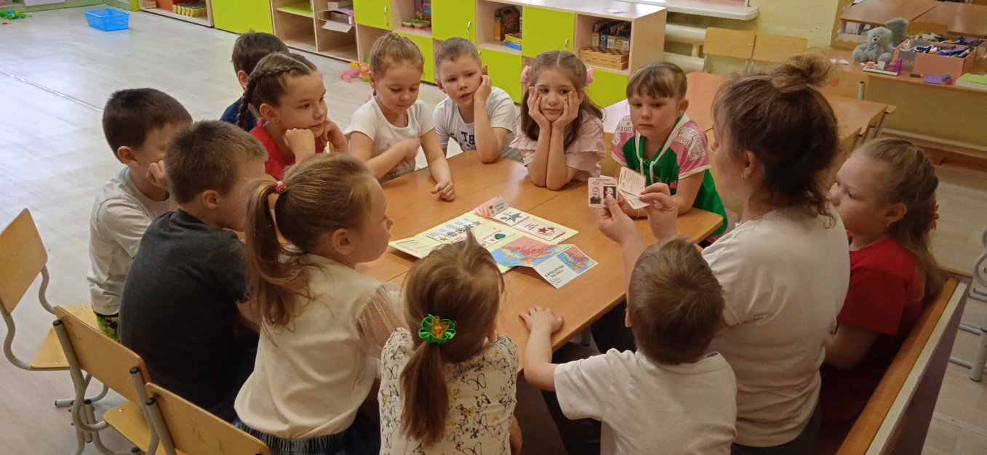
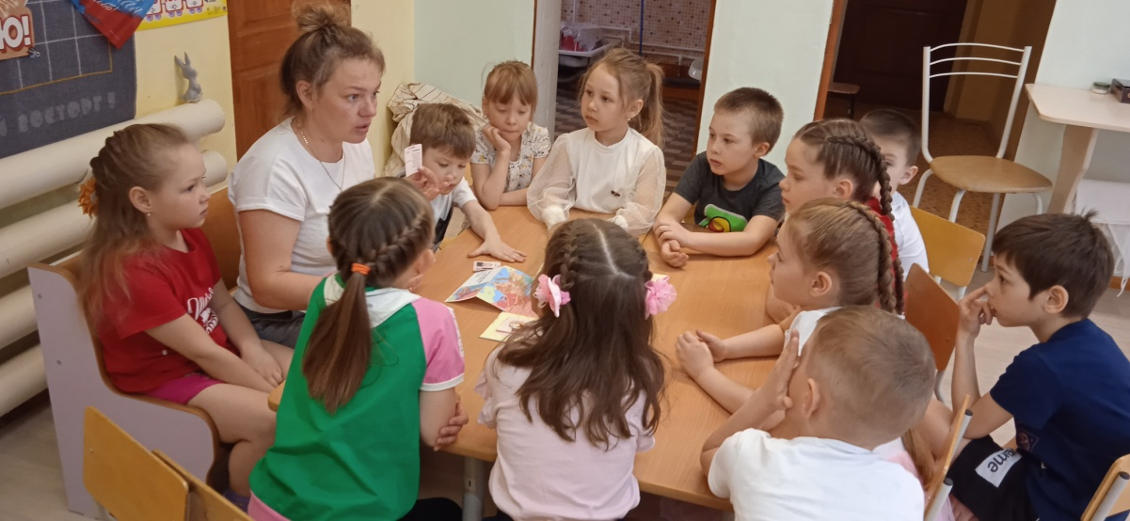
Беседы:
«Что такое День Победы?»
«Почему война называется великой отечественной?»
«История георгиевской ленты»
Цель беседы:
Познакомить детей с государственным праздником.
Воспитать чувство уважения к ветеранам Великой Отечественной войны.
Рассказать о героических подвигах защитников Отечества в годы войны.
Воспитывать интерес и уважение к историческому прошлому своей Родины.

Slide 5
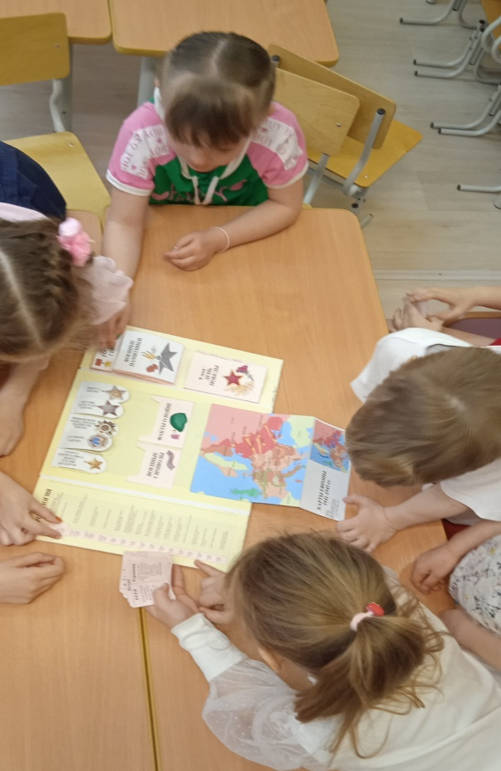
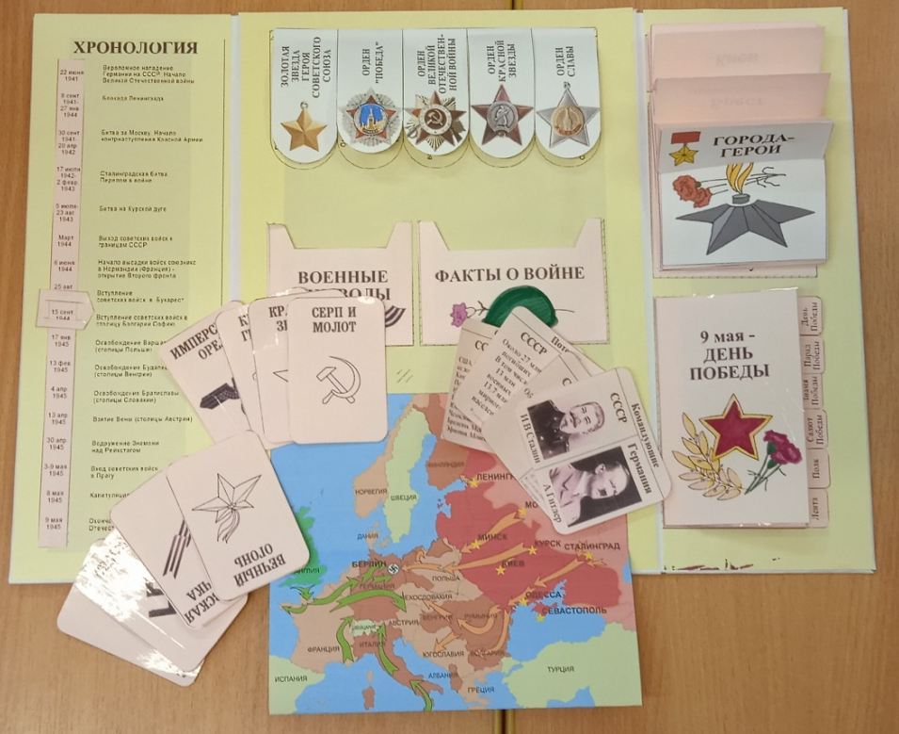
Создали лэпбук «9 Мая»
Лэпбук – информативен, полифункционален - способствует развитию творчества, воображения; пригоден к использованию одновременно группой детей, в том числе, с участием взрослого как играющего партнера; обладает дидактическими свойствами; обеспечивает игровую, познавательную, исследовательскую и творческую активность воспитанников.

Slide 6
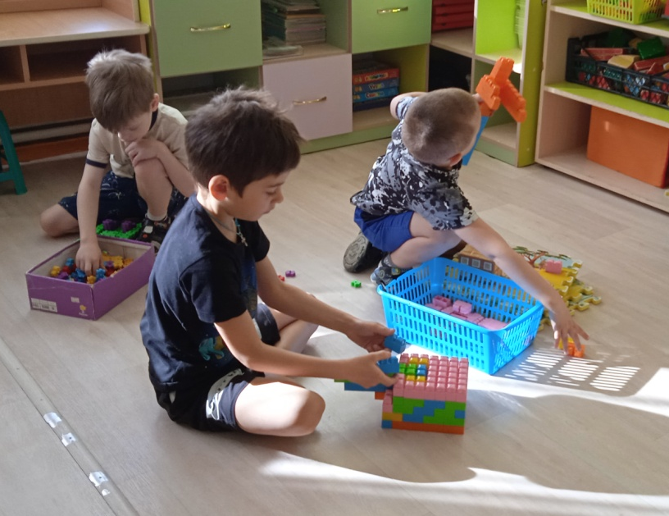
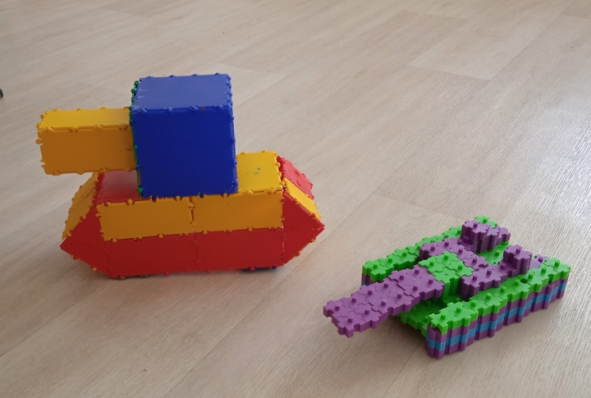
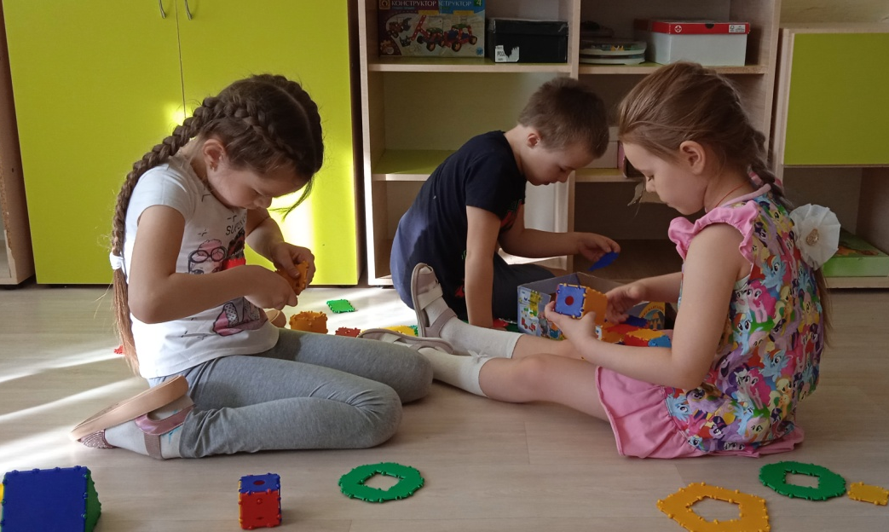
Коллективное изготовление военной техники из различного конструктора
Цель: Расширение знаний детей об истории Великой Отечественной войны, военной технике на примере танка Т34 через конструирование.

Slide 7
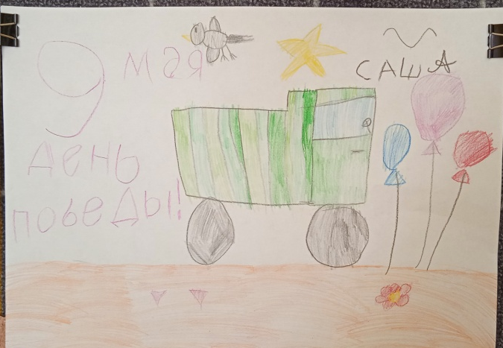
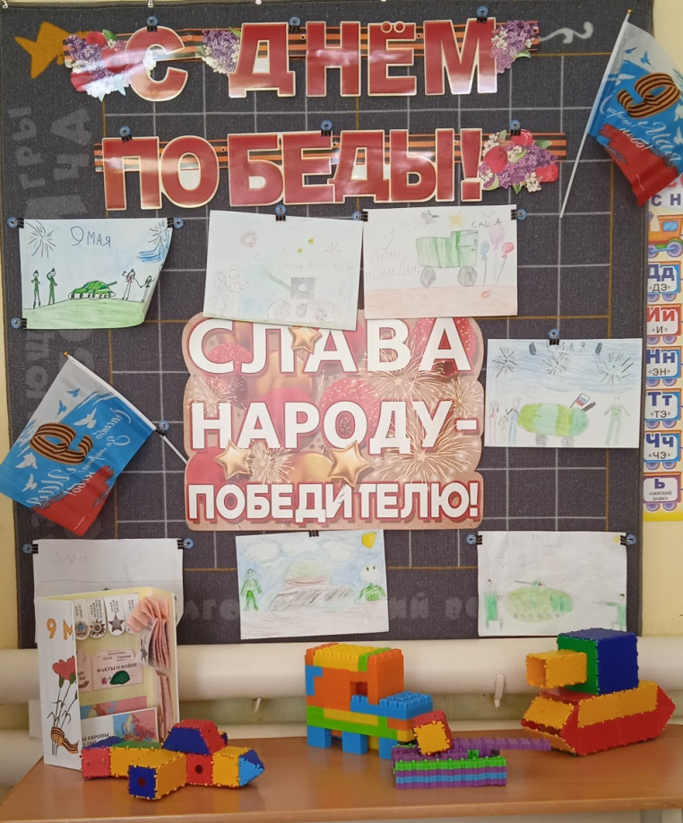
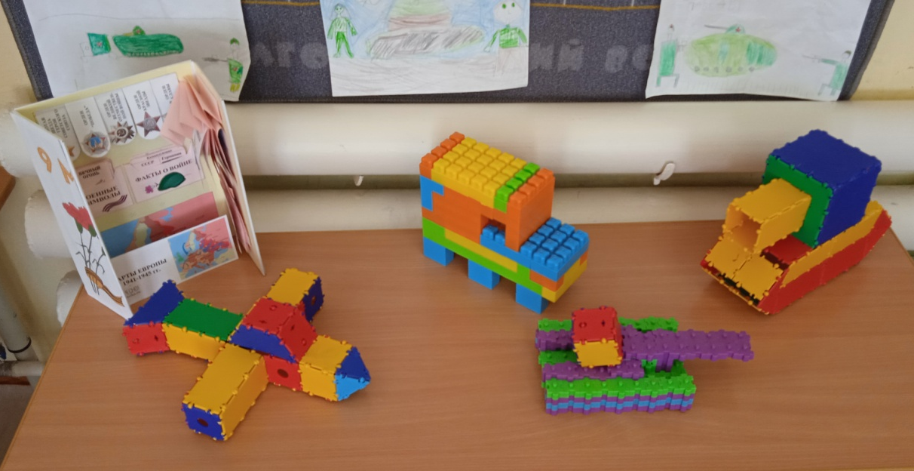
Была оформлена выставка детских рисунков «День победы глазами детей» и поделок по теме.

Slide 8
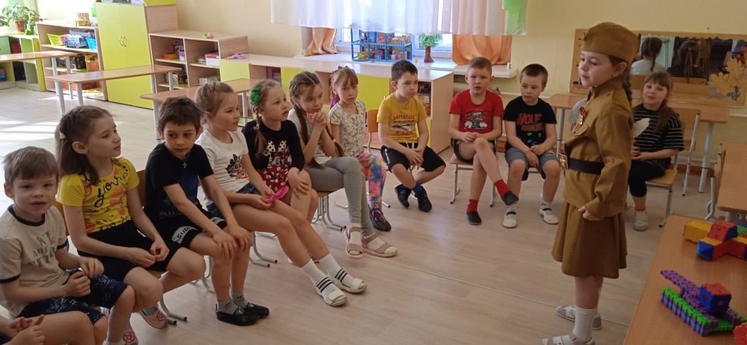
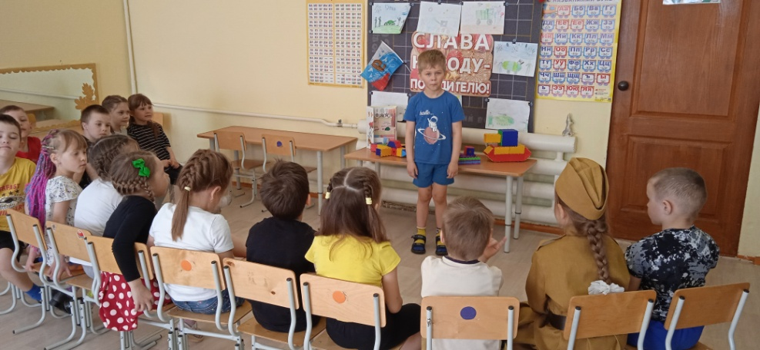
Ангелина с большим удовольствием спела нам песню «Катюша», ребята подпевали
Слушали музыкальные произведения: «Священная война», «День победы», «Хотят ли русские войны», «Эх дороги…», «С чего начинается Родина…»
Цель: формирование чувства гордости за свой народ, его боевые заслуги.
Ефим, прочитал стихотворение о победе…
Читали стихи рассказы военных лет: Л. Кассиль «Памятник солдату»,
С. Баруздин «Точно в цель», «За Родину», И.Токмакова « Сосны шумят»; Шишов А. «Лесная девочка»; Ю. Яковлев « Как Сережа на войну ходил»;
Ю .А. Агебаев «День Победы», А. Митяев «Мешок овсянки», О. Высоцкая «Салют», Ю. Коваль «Алый».

Slide 9
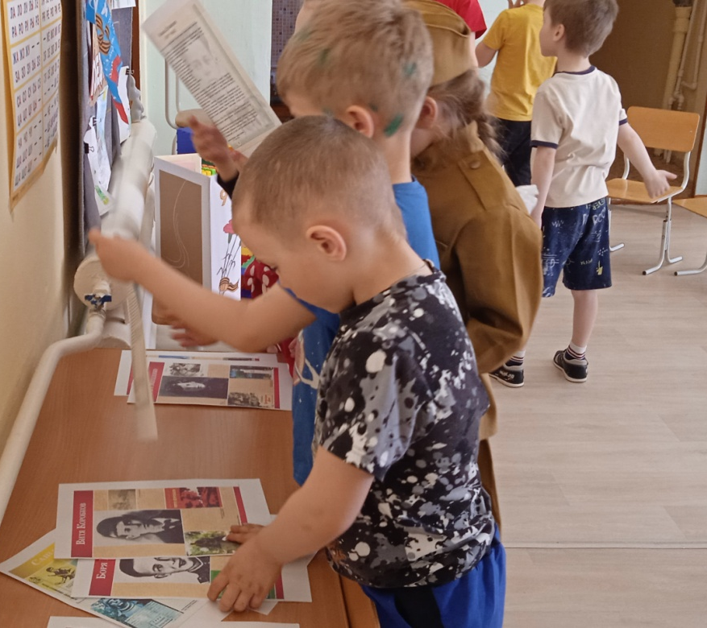
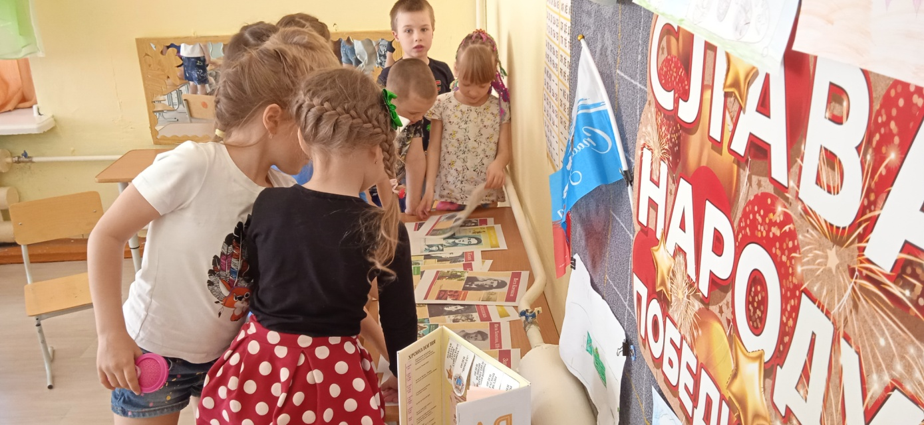
Рассказали детям о Детях войны, совершившими подвиги ради жизни других людей. Которые наравне со взрослыми несли все тяготы войны.

Slide 10
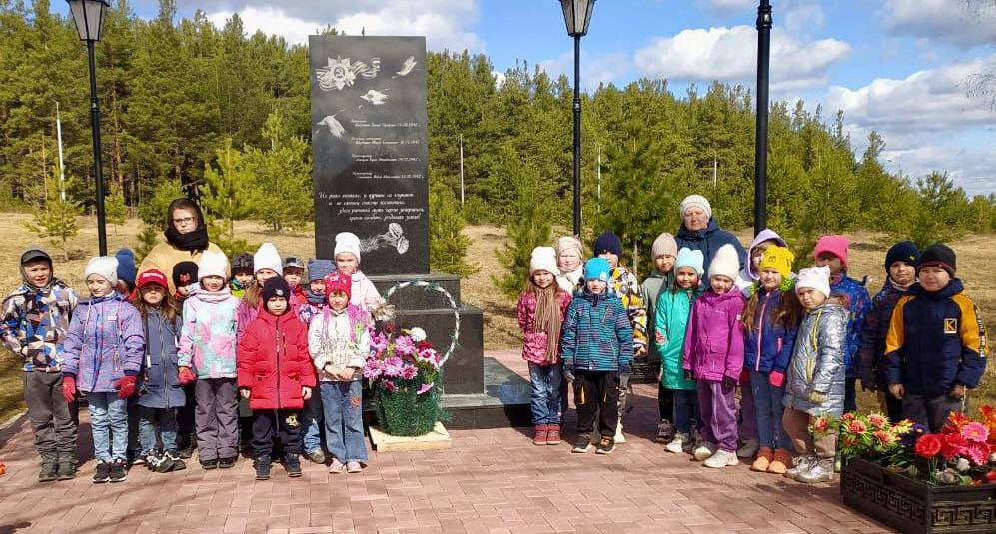
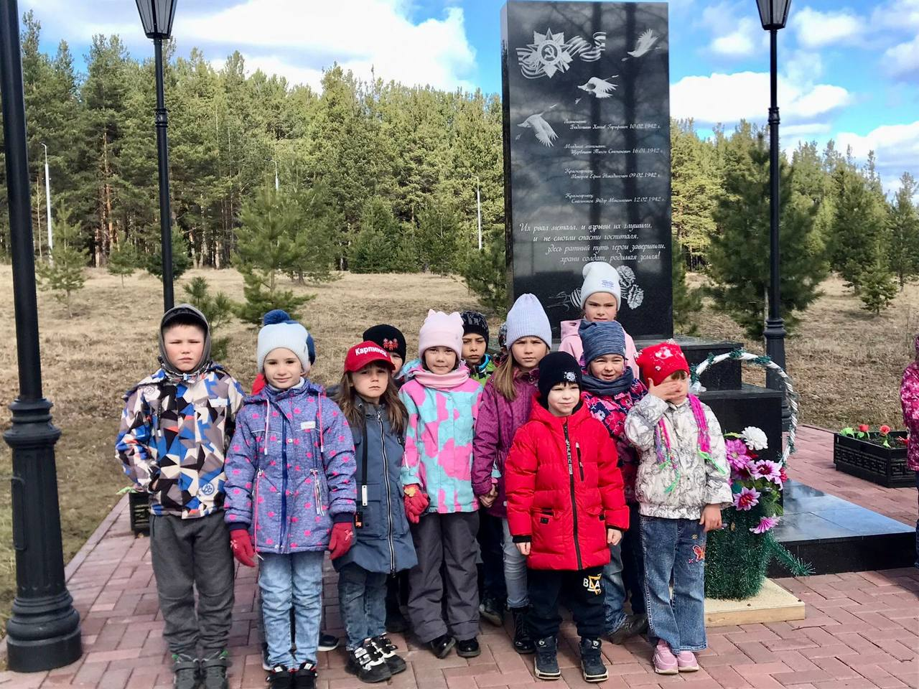
Была проведена целевая прогулка в Комсомольский парк к памятнику умершим солдатам в госпитале Карпинска во время Великой Отечественной войны.

Slide 11
ВЫВОД:
Проект «День Победы» предоставил каждому ребенку возможность не только получать знания, но и развивать творческие способности, формировать коммуникативные навыки. В процессе проживания темы проекта дети проявили активный познавательный интерес.
Реализация проекта показала свою эффективность:
В ходе проведенных мероприятий, посвященных дню Победы, дети научились ориентироваться в истории нашей страны, у детей сформировались такие понятия, как ветераны, оборона, захватчики, фашисты, фашистская Германия; сформировалось чувство гордости за свой народ и его боевые заслуги; уважение к защитникам Отечества, ветеранам Великой Отечественной войны.
У детей: Повысился уровень осведомлённости об истории человечества через знакомство с легендарным прошлым России в период Великой Отечественной войны. Пополнен материал о Великой Отечественной войне. Ребята имеют представления о военных профессиях, о родах войск армии РФ. Они знакомы с произведениями поэтов, писателей и художников на военную тематику.
Дети владеют расширенным словарным запасом на тему «9 Мая – День Победы». Также они имеют представление об истории памятных мест родного города. Дети толерантны, испытывают уважение к защитникам Родины и чувство гордости за свой народ.

Slide 12
Спасибо за внимание!

